Slide 1



וקטורים- חישוב חיסור וחיבור
פרק 6
כיתה ט עיונית עתודה מדעית

Slide 2
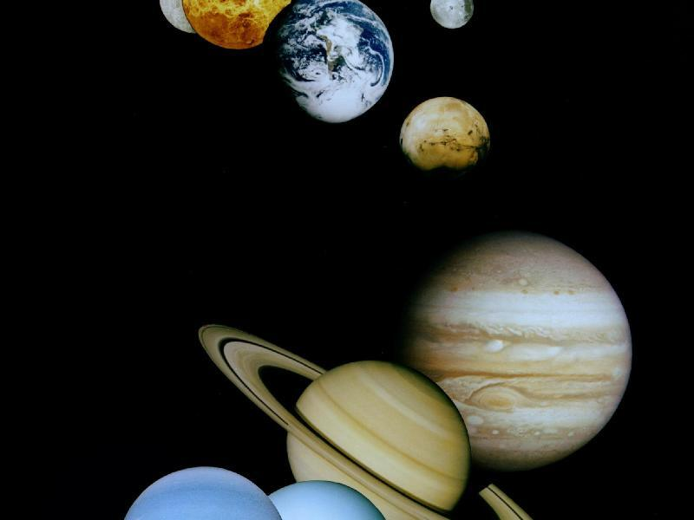
סקלר או וקטור
ניתן לתאר גודל פיזיקלי כסקלר או כוקטור.
סקלרים מתארים גודל או כמות, כמה זמן, חפץ, מסה או טמפרטורה.
דוגמאות
4 תפוחים + 5 תפוחים = 9 תפוחים
3 שעות + 30 דקות הן ½ 3 שעות
20 שקלים + 56 שקלים הם 76 שקלים.

Slide 3
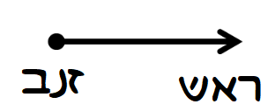

וקטורים הם גדלים פיזיקליים בעלי כמות וכיוון
דוגמאות לווקטורים הם: כח, העתק, מהירות.
הדרך הפשוטה ביותר לתאר וקטור היא באמצעות שימוש בחץ.
אורך החץ מסמל את הכמות, וכיוון החץ מסמל את כיוון הוקטור.
למשל מהירות של 8 מטרים לשניה ימינה תתואר כך:
גודל החץ – מתאר את גודל הוקטור
כיוון החץ- מתאר את כיוון הוקטור

Slide 4
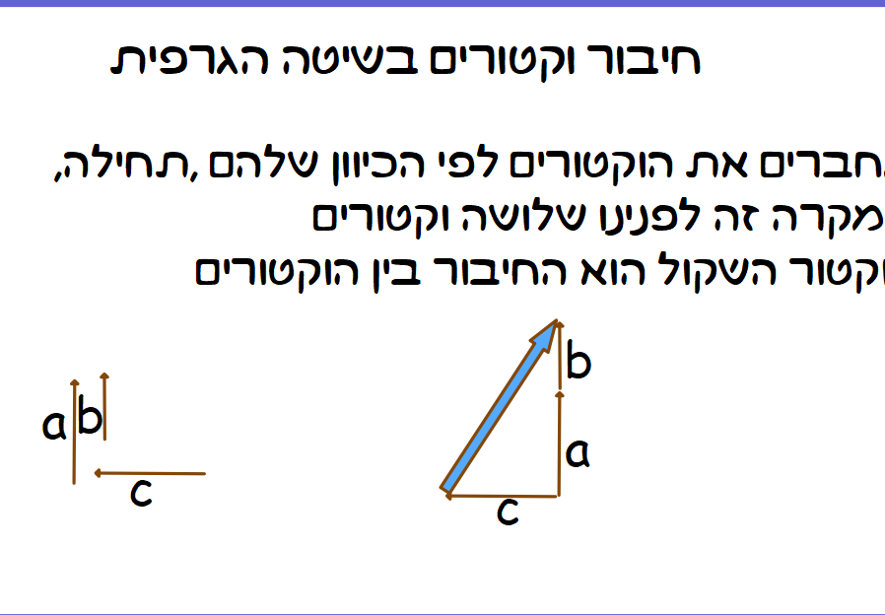
חיבור וקטורים בשיטה הגרפית
מחברים את הוקטורים לפי הכיוון שלהם, תחילה, במקרה זה לנינו שלושה וקטורים.
הוקטור השקול (חץ תכלת) הוא החיבור בין הוקטורים.
ומשמעותו הוקטור שנוצר בעקבות חיבור כל הוקטורים.

Slide 5
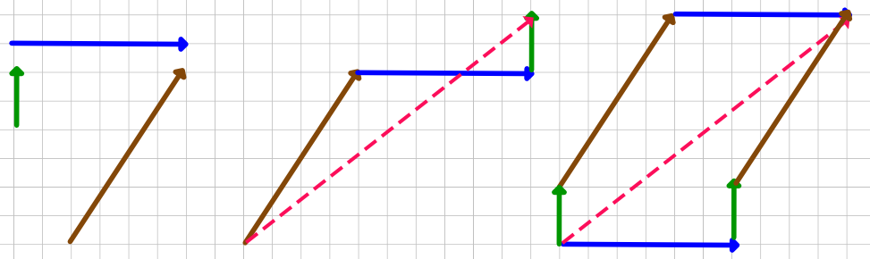
חיבור וקטורים בשיטת השרשרת
חיבור הוקטורים בשיטת השרשרת מאפשר להעתיק את הוקטורים בהעתקה מקבילה בשרשרת, כך שראשיתו של וקטור מתלכדת עם סופו של הוקטור הקודם לו. לסדר החיבור אין חשיבות.

Slide 6
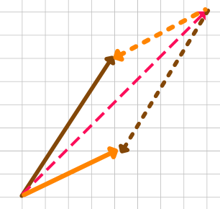
חיבור וקטורים בשיטת המקבילית
מעתיקים את שני הוקטורים לראשית משותפת כך שנוצרת מקבילית.
תוצאת החיבור היא אלכסון המקבילית, היוצא מהראשית המשותפת.

Slide 7
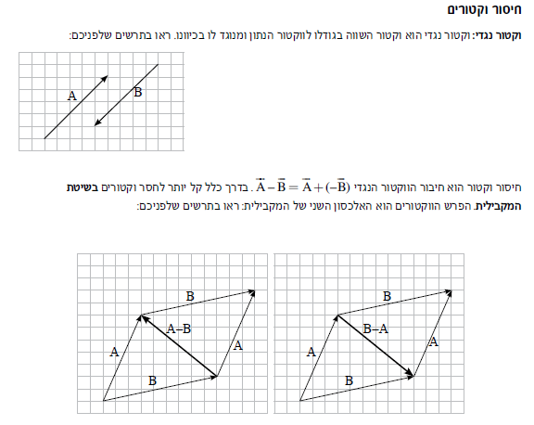
חיסור וקטורים
וקטור נגדי: וקטור נגדי הוא וקטור השווה בגודלו לוקטור הנתון ומנוגד לו בכיוונו.
לפי התרשים:
חיסור וקטור הוא חיבור הוקטור הנגדי.
בדרך כלל קל יותר לחסר וקטורים בשיטת המקבילית. הפרש הוקטורים הוא האלכסון השני של המקבילית כמו בתרשים:

Slide 8
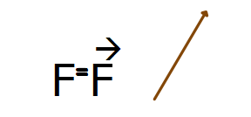
תיאור והצגת וקטורים
ניתן לתאר וקטור באמצעות חץ, ולסמנו באות גדולה באנגלית מודגשת, או אות גדולה וחץ מעליה.
ניתן להציג וקטור ע"י שימוש במערכת צירים.
לוקטור יהיה כיוון בציר X וכיוון בציר Y

Slide 9
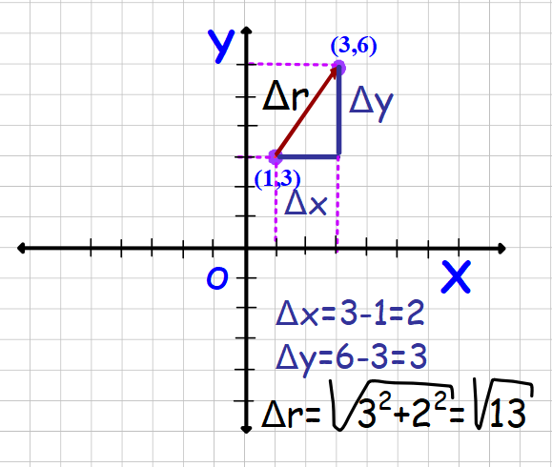
חץ יוצא מנקודה (1,3) ומגיע לנקודה (3,6)
לדוגמה:
סקלר שכיוונו וגדלו הוא:

Slide 10
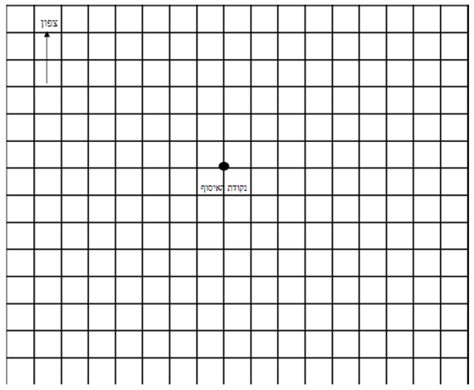
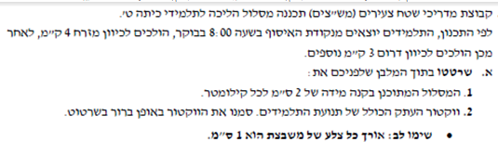
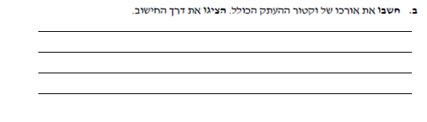
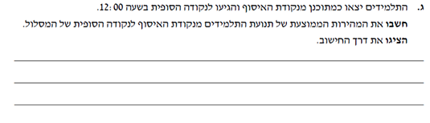
תרגול

Slide 11
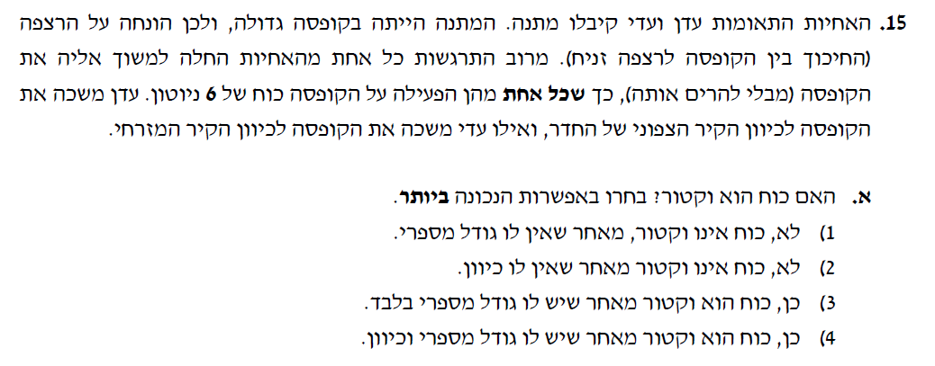

Slide 12
